Slide 1
Comercio Internacional
Unidad 6 Primera Parte

Slide 2
6.1 Ventaja absoluta ventaja comparativa
6.6 Movimientos de bienes y de capitales
6.3 Exportaciones
E importaciones
6.10 Regulaciones al comercio
6.4 Balanza de pagos
6.11 Proteccionismo
6.5 Determinantes de las exportaciones e importaciones

Slide 3
Las competencias genéricas y disciplinares en esta unidad se logra a través de los siguientes desempeños.
Explicar la diferencia entre ventaja absoluta y ventaja comparativa utilizando información actual.
Utilizar el concepto de balanza comercial y las subcuentas que la conforman en el análisis del comercio internacional.
Identificar los determinantes de las importaciones y exportaciones de bienes y servicios en la economía de algunos países.
Examinar cómo ocurren los movimientos de bienes y de capitales en un país.
Asumir una postura crítica ante el libre comercio y el proteccionismo que vive el mundo actual.

Slide 4
Competencias genéricas y disciplinares.
Detecta el desarrollo del mercado internacional de dinero y los tipos de cambio para comprender el alcance en la economía local.
Emplea los regímenes de tipo de cambio en diferentes casos.
Evalúa cómo se introduce el comercio exterior en el mercado de oferta y demanda utilizando los fondos prestables y las divisas para obtener equilibrio en una economía abierta.
Demostrar como afectan las políticas económicas de un país – déficit presupuestario , políticas comerciales y la inestabilidad- a las variales macroeconómicas más importantes.

Slide 5
Activación de conocimientos
¿Qué importancia tiene para tu país el comercio internacional?
¿Qué son las exportaciones y qué son las importaciones?
¿Qué significa que un país tenga una balanza comercial deficitaria?
¿Qué significa que un país tenga una balanza comercial superavitaria?

Slide 6


6.1 Ventaja absoluta y ventaja comparativa
6
Ventaja absoluta: un país puede producir todos
los bienes más eficientemente y a un costo más
bajo que los demás.
Este país no necesitaría del comercio entre naciones.
Ventaja comparativa: un país puede producir un bien con un costo total menor con respecto a otro país.

Slide 7
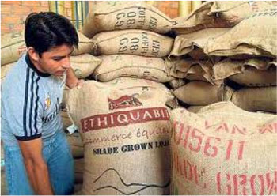
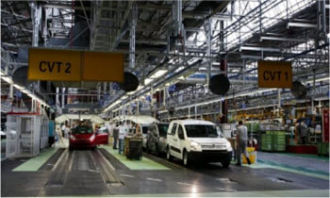
Ventaja Comparativa
Un país puede tener ventaja absoluta en la producción
de todos los bienes, desde los agrícolas hasta los de
tecnología de punta, y resultarle benéfico el comercio si
se especializa en bienes en los cuales pueda tener una
ventaja comparativa.
Dejando que otros países produzcan otros bienes y
fomentando el comercio entre naciones.

Slide 8
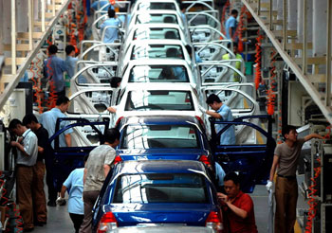
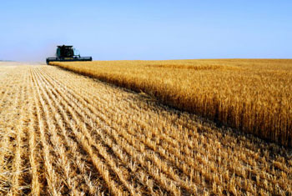
Estados Unidos
América Latina
Una unidad de capital empleada en la producción de bienes tecnológicos produce el equivalente a 1,000 dólares.
Se emplea los recursos en tecnología obteniendo $1000 y le paga a AL. $200 por productos agrícolas.
Utilidad neta $800.00
Una unidad de capital empleada en la producción de bienes agrícolas produce el equivalente a $200.00
Destina 5 unidades de capital a la agricultura y pagar los $1000 que vale la tecnología de EU.

Slide 9

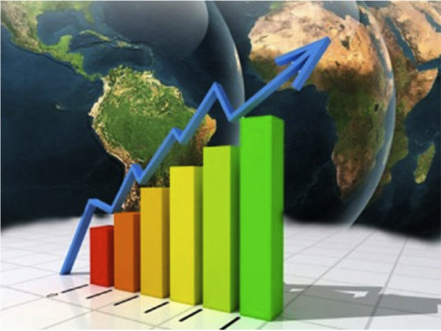
Beneficios del comercio
Todos los países involucrados en el comercio se benefician con la especialización y el intercambio.
Cada uno gana al especializarse en la producción de algunos bienes exportando e importando aquellos bienes que no produce o necesita.

Slide 10
6.3 Exportaciones e importaciones
La balanza comercial

Slide 11
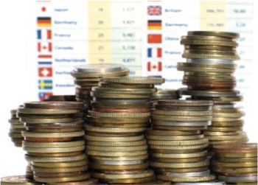
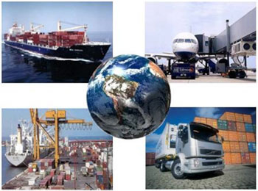
El intercambio entre países
El intercambio entre países tiene grandes ventajas para el mundo.
Esto se debe a que algunas regiones son mejores que otras para la producción de cierta clase de bienes.
La cooperación entre países, a través del comercio, puede incrementar el bienestar en las diferentes economías del mundo.

Slide 12
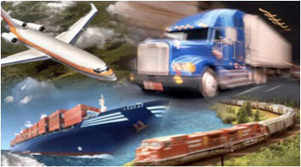
Exportaciones- importaciones
Las exportaciones (X) son los bienes y servicios que una economía vende-ofrece al extranjero.
Las importaciones (M) son los bienes y servicios que una economía compra del extranjero.
X – M = XN

Slide 13
Los países que tienen un libre comercio se relacionan con el mundo.
Exportaciones e importaciones de bienes y servicios en los mercados mundiales
Comercio Internacional
Compra y venta de activos de capital de los mercados financieros mundiales

Slide 14
6.4 La Balanza de Pagos

Slide 15

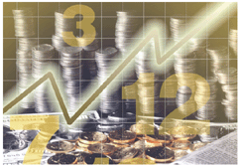
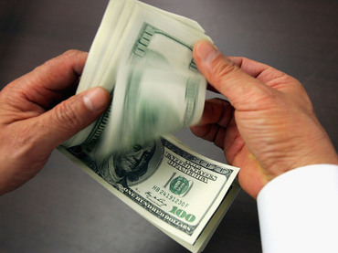
La balanza de pagos
Es un elemento contable en el cual se registran todas las transacciones económicas internacionales de bienes y servicios, y los movimientos de capital.
Éstos representan el dinero que un país gasta en el extranjero y la cantidad que ingresa de otras naciones.

Slide 16


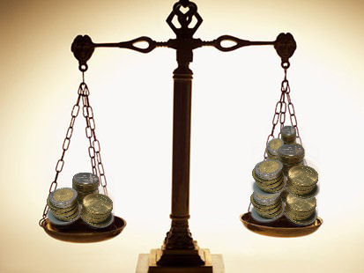

La balanza de pagos muestra: los ingresos y los gastos de una economía.
Siempre está equilibrada.

Slide 17
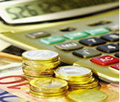

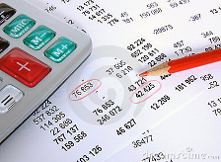
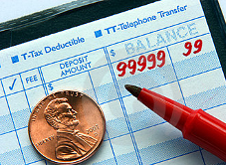
Subcuentas de la balanza de pagos.
Cuenta Corriente
Balanza comercial
Balanza de servicios
Balanza de rentas
Cuenta de capitales
Balanza de transferencias
Cuenta financiera
Cuenta de errores y omisiones

Slide 18
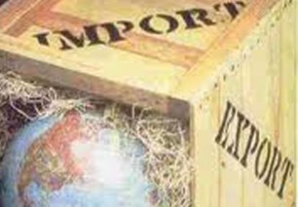


Balanza comercial
Se contabilizan todas las exportaciones y las importaciones de bienes, a partir de los registros de Aduana y de Hacienda.

Slide 19

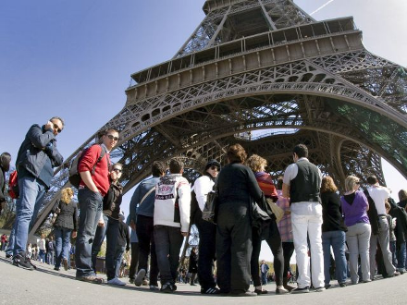

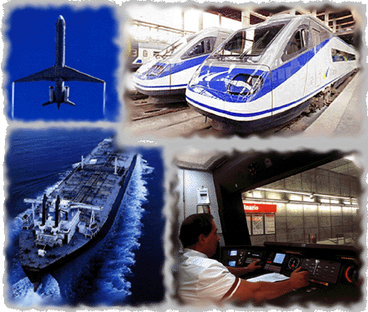
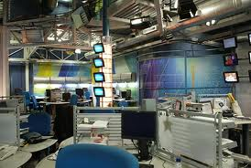
Balanza de servicios
Se contabilizan los ingresos y los egresos derivados del intercambio de servicios entre países.
Servicios de seguros, finanzas y transportes.
Turismo.
Todo tipo de servicios (telefonía, entretenimiento, honorarios).

Slide 20
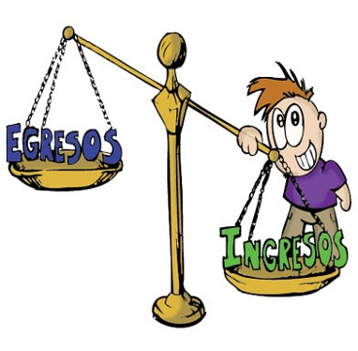


Balanza de rentas
Contabiliza los ingresos y los egresos producidos por los factores de producción de un país: tierra, trabajo, capital y capacidad empresarial.
Las ganancias, las rentas y los dividendos que recibe el propietario nacional de los factores de producción en el exterior, se consideran ingresos.
Las ganancias, las rentas y los dividendos que se pagan a los propietarios extranjeros de los factores de producción del país se consideran egresos.

Slide 21
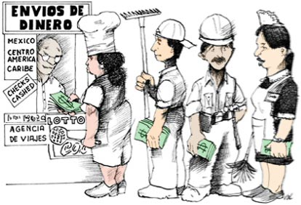
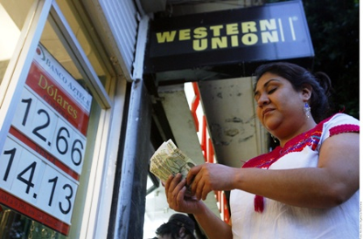
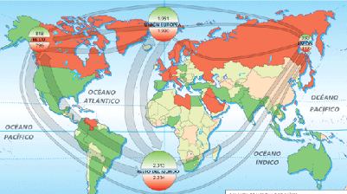
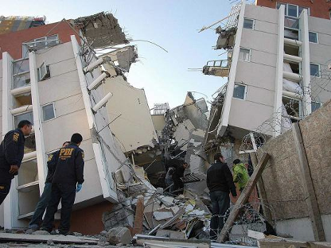
Balanza de transferencias
Contabiliza los movimientos de dinero de los residentes de un país, hacia otro país o viceversa, sin importar su nacionalidad.
Las remesas de los emigrantes
Las ayudas monetarias de los países ricos a los pobres.
Los fondos internacionales de
ayuda que reciben los países que
han sufrido catástrofes naturales
o sociales.

Slide 22



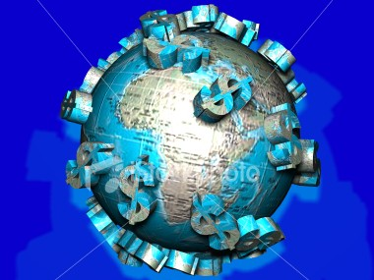
Cuenta de capitales
Contabiliza los movimientos relativos a bienes de capital entre los países, como la maquinaria, el equipo y las instalaciones.
En materia económica la cuenta de capital y la cuenta financiera son las mismas.
En la práctica los bancos centrales en su contabilidad pueden o no tenerlas por separado.
En algunos sistemas, la cuenta de capital además de ser la que contabiliza las divisas y las reservas en oro, también incluye lo correspondiente a la cuenta financiera. Por lo tanto, en algunas economías la cuenta de capital incluye la cuenta financiera.

Slide 23


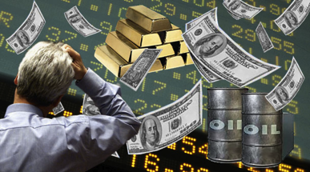

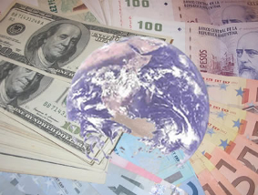
Cuenta financiera
Contempla los movimientos de activos/pasivos de capital financiero entre un país y el resto de los países.
Se contabilizan los depósitos, los préstamos y las garantías de deuda externa.
Se contabilizan en ellas las actividades de:
La banca central, de la banca privada, de la banca de desarrollo y de otras instituciones financieras, incluyendo el mercado de dinero y el mercado accionario.

Slide 24


Cuenta de errores y omisiones
La cuenta de errores y omisiones existe para que la balanza entre los componentes de la misma esté saldada.

Slide 25

Balanza de pagos EUA
- Cuenta Corriente
Importaciones de bienes/servicios y pago de los ingresos (A los activos en EUA en posesión de extranjeros)
Bienes
Servicios
Gastos directos de la defensa
Viajes
Tarifas de pasajeros
Otros transportes
Honorarios y licencias
Otros servicios privados
Servicios misceláneos de EUA
Pagos de ingresos
Pagos de ingresos de activos de EUA en el exterior
Pagos de Inversión directa
Otros recibos privados
Pagos del gobierno de EUA
Compensación de empleados
- Cuenta Corriente
Exportaciones de Bienes/Servicios y Recibos de ingresos
Bienes
Servicios
Transferencias por ventas al ejército de EUA
Viajes
Tarifas de pasajeros
Otros transportes
Honorarios y licencias
Otros servicios privados
Servicios misceláneos de EUA
Recibos de ingresos
Recibos de ingresos de activos de EUA en el exterior
Recibos de Inversión directa
Otros recibos privados
Recibos del gobierno de EUA
Compensación de empleados
Transferencias corrientes unilaterales netas
Donaciones del gobierno de EUA
Pensiones y otras transferencias del gobierno de EUA
Remesas privadas y otras remesas
Trata de mejorarla esta muy simple puede tener la bandera atrás como transparencia

Slide 26
Balanza de pagos EUA
- Cuenta Capital
Transacciones netas de la cuenta de capital
- Cuenta Financiera
Activos de EUA en el exterior, excluyendo derivados financieros
Reserva de activos oficial de EUA
Oro
Derechos especiales de retiro
Posición de las reservas en el FMI
Moneda extranjera
Activos del gobierno de EUA, sin las reservas oficiales
Créditos de EUA y otros activos a largo plazo
Repagos en créditos de EUA y otros activos a largo plazo
Tenencias de moneda extranjera y activos de corto plazo de EUA
Activos privados
Inversión directa
Títulos extranjeros (Acciones, títulos de deuda, etc.)
Cobros de EUA diversos
Activos de EUA en posesión de extranjeros, excluyendo derivados financieros
Activos oficiales en EUA en posesión de extranjeros
Títulos del gobierno
Títulos del tesoro de EUA
Otros pasivos del gobierno
Pasivos de EUA reportados por Bancos nacionales no incluidos en otras partidas
Otros
Otros activos de EUA en posesión de extranjeros
Inversión directa
Títulos del tesoro de EUA
Otros títulos, no del tesoro de EUA
Moneda de EUA
Pasivos de EUA diversos
Derivados financieros netos
- Discrepancias estadísticas. (Errores y Omisiones)

Slide 27

Balanza de pagos México
Cuenta de capital
Pasivos
Por préstamos y depósitos
Banca de desarrollo
Banca Comercial
Banco de México
Sector público no bancario
Sector privado no bancario
Pidiregas
Cuenta Corriente
Ingresos
Exportación de mercancías
Servicios no factoriales
Viajeros internacionales
Otros
Servicios factoriales
Intereses
Otros
Transferencias
Inversión extranjera
Directa
De cartera
Mercado Accionario
Mercado de dinero
Sector Público
Sector Privado
Valores emitidos en el exterior
Sector Público
Sector Privado
Pidiregas
Activos
En bancos del exterior
Inversión directa de mexicanos
Créditos al exterior
Garantías de deuda externa
- Errores y omisiones
Egresos
Importación de mercancías
Servicios no factoriales
Fletes y seguros
Viajeros internacionales
Otros
Servicios factoriales
Intereses
Otros
Transferencias

Slide 28

Balanza de pagos España
- Cuenta Corriente
Balanza comercial
Servicios
Turismo y viajes
Otros
Rentas
Transferencias
Cuenta Capital
- Cuenta Financiera
Excluido Banco de España
Inversiones directas
De España en el exterior
Del exterior en España
Inversiones de cartera
De España en el exterior
Del exterior en España
Otras Inversiones
De España en el exterior
Del exterior en España
Derivados Financieros
Banco de España
Reservas
Activos Netos del Banco de España frente al EUROSISTEMA
Otros activos Netos
- Errores y omisiones

Slide 29
6.5 Determinantes de las
Exportaciones y las importaciones

Slide 30
Determinantes de las exportaciones e importaciones
Barreras no arancelarias
El ingreso de los consumidores
Costo de transporte entre países y continentes
Algunos determinantes de las exportaciones e importaciones
Factores no predecibles
Tipo de cambio real
Políticas comerciales de los gobiernos
Gustos y preferencias de las diferentes economías

Slide 31

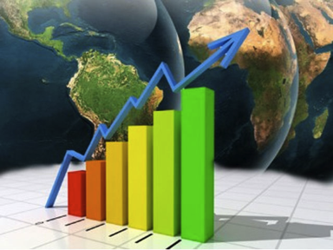

Tipo de cambio real
El tipo de cambio real, da información tanto de precios de los bienes y servicios, como del tipo de cambio.
Expresa claramente el poder adquisitivo de las economías y a partir de éste se toman las decisiones sobre exportaciones e importaciones.

Slide 32
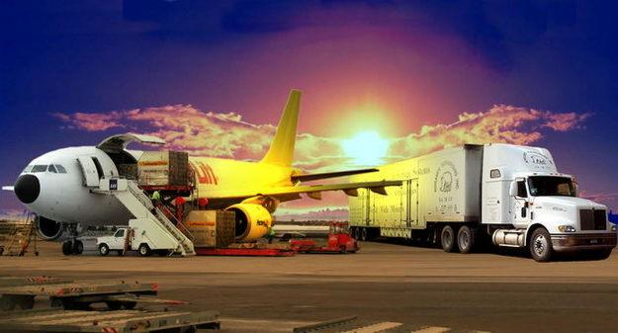
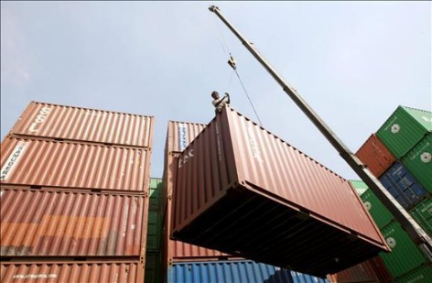
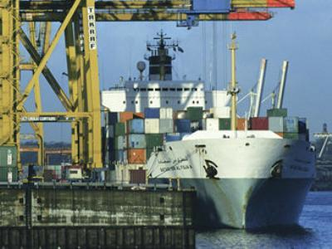
Costos en transporte entre países y continentes
Tecnología de transporte y combustibles
Facilidad de almacenaje
Reglamentación de trasporte

Slide 33
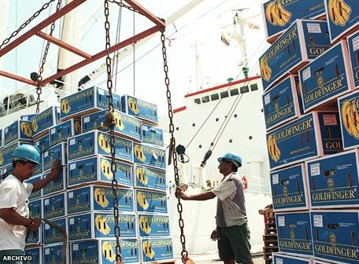
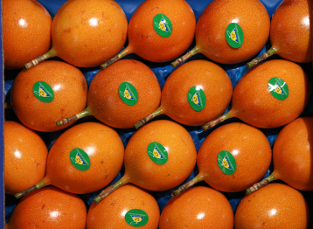
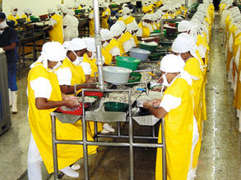
Gustos y preferencias de las diferentes economías
Calidad, innovación y tecnología de punta de los productos.
Condiciones salubres, alguna plaga que se detecte en productos comerciados.
Aunque la situación salubre se resuelva, persiste en el mercado la mala impresión de los productos y, por lo tanto, la reducción de las exportaciones/importaciones.

Slide 34
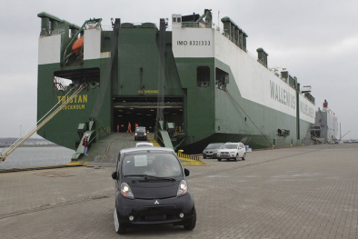
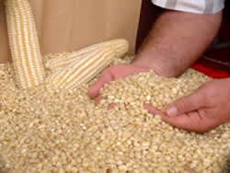
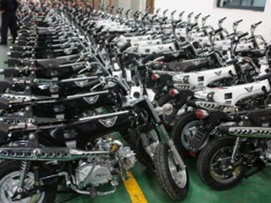
Gustos y preferencias de las diferentes economías
El ingreso de los consumidores.
El nivel de ingreso per cápita determina el tipo de importaciones que realiza un país. Los segmentos de la población de alto o bajo ingreso tienen patrones de consumo diferentes.

Slide 35
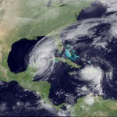
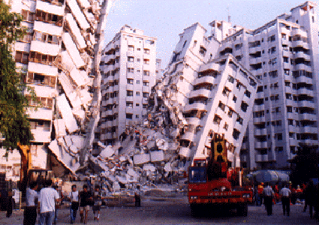
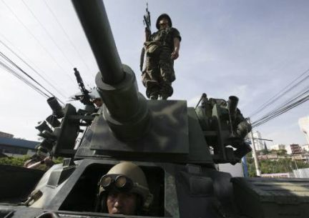
Factores no predecibles
Guerras y golpes de estado.
Fenómenos naturales, como terremotos, huracanes e incluso epidemias.

Slide 36
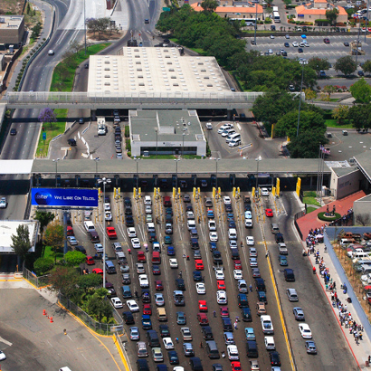
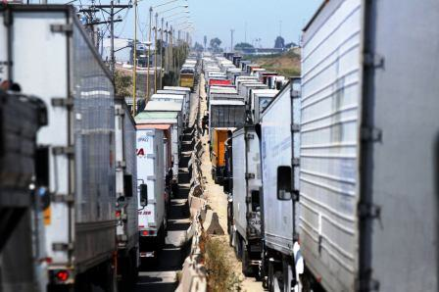
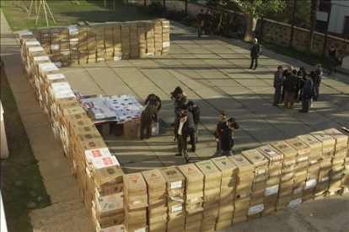
Barreras no arancelarias
La exportación o la importación de bienes se ve limitada por la corrupción que existe en las aduanas y a la que se enfrentarán los productos (y productores) al pasar por ellas.
El tiempo exagerado de espera en las garitas. Se puede comparar con una barrera arancelaria ya que interfiere con el comercio entre dos países.

Slide 37
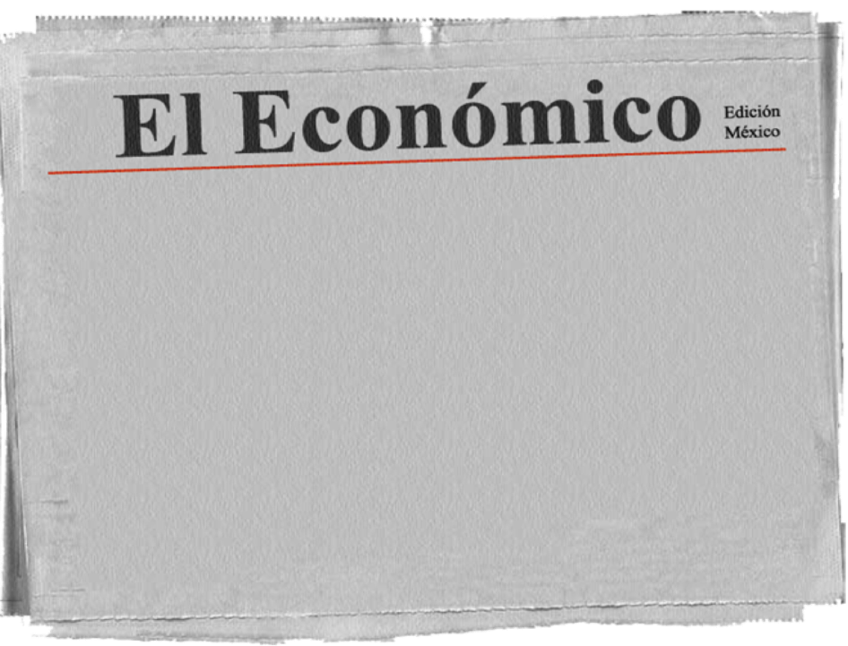
Acusa Estados Unidos al chile jalapeño mexicano de portar salmonela.
Por Héctor A. Chávez Maya
Luego de que la Administración de Alimentos y Medicamentos (FDA) de Estados Unidos anunció que encontró la bacteria responsable de los brotes de salmonela, ocurridos en los últimos meses en su territorio, en importaciones de chile jalapeño procedente de México, la Secretaría de Agricultura informó que no se ha demostrado que nuestra producción sea la causante de la enfermedad.

Slide 38

El director del Servicio Nacional de Sanidad, Inocuidad y Calidad Agroalimentaria (Senasica), mencionó que diversos tipos de contaminación suceden con frecuencia, lo que obliga al gobierno a regresar los productos al país.
Se realizan las investigaciones para determinar si las acusaciones están bien fundamentadas. Si se comprobara la presunta contaminación del chile jalapeño mexicano, ocasionaría pérdidas de al menos 3.5 millones de dólares a los productores nacionales.

Slide 39
El representante del Comité Nacional del Sistema Producto Chile consideró necesario que el gobierno mexicano inicie un fuerte cabildeo con las autoridades de Estados Unidos para eliminar las barreras que aplican en aspectos comerciales.
Se trata de una estrategia de Estados Unidos para no permitir comercializar el producto mexicano; nosotros como productores solicitaríamos que sean laboratorios de otros países los que analicen la producción nacional para evitar que se distorsione la información”.
Insistió en que más que una situación de sanidad, se trata de una barrera comercial, ya que hace apenas unos días se empezó a levantar la producción de 30 mil toneladas de Nuevo México, Estados Unidos.

Slide 40
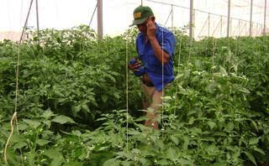
Aseveró que se están dejando los embarques diez días en los límites con las fronteras, por lo que están en riesgo de perderse al menos tres mil 500 toneladas del chile mexicano, al dificultarse su comercialización.
En México, la producción de chile es de 120 mil toneladas al año, de las cuales 25 por ciento se exporta a Estados Unidos, generando empleos para 340 mil jornaleros en todo el territorio nacional.

Slide 41
6.6 Movimientos de bienes y de capitales.

Slide 42

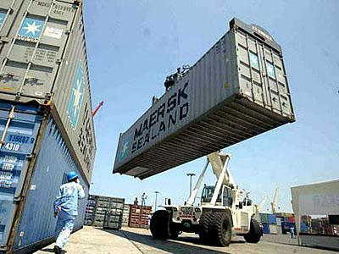
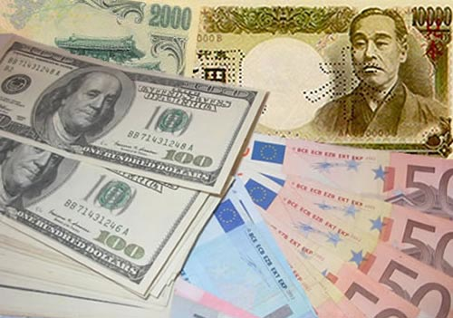
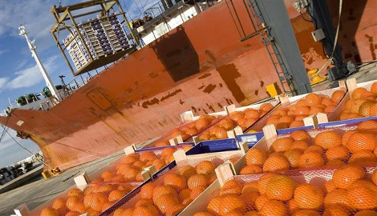
Movimientos de bienes y de capitales
El comercio internacional se mueve de manera conjunta entre el mercado de bienes y los mercados financieros del mundo.
Al compra un producto importado, se mueve el mercado de bienes, al mismo tiempo se mueve el mercado de capital.
Para realizar estas transacciones se utiliza dinero (divisas) que se deposita en los bancos de los diferentes paíse.

Slide 43
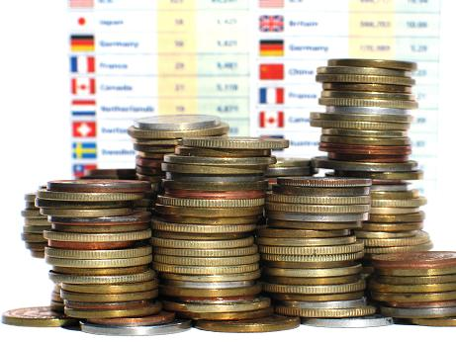

Inversión exterior neta (IEN)
IEN : término que se utiliza para cuantificar la compra de activos de otro país por parte de ciudadanos nacionales, menos la compra de activos nacionales por parte de extranjeros.

Slide 44

Inversión exterior directa: Un individuo compra acciones o entra en un fondo de inversión en otro país.
Inversión Exterior Neta
IEN
Inversión exterior de cartera: Se refiere a cualquier inversión en otro país realizada por compañías particulares.

Slide 45
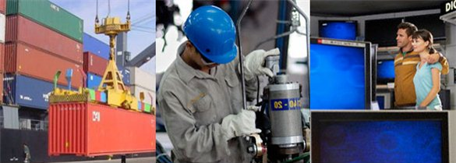

Inversión exterior neta e Importaciones netas: una igualdad
La (IEN) y las (XN) ocurren de manera simultánea.
Los bienes que compra un país o sus empresas, se deben pagar con algún tipo de divisa, con lo que el mercado de bienes y el mercado de capitales se mueven al mismo tiempo.
IEN = XN
Las XN se conoce como Balanza comercial.

Slide 46
Gasto agregado incorporando al sector externo.
La ecuación del Producto Interno Bruto, se relaciona con el ahorro interno de un país y con los movimientos internacionales de capital.
El gasto total de las economías es igual al gasto de C, I, G y las XN.
C+I+G+XN
IEN=XN

Slide 47
Ahorro nacional
El ahorro nacional: lo que resulta después de restar el gasto de consumo y el gasto de gobierno del producto:
El ahorro de una economía se convierte en la inversión dentro del país y/o en la inversión en el extranjero.
S = Y – C – G
Y – C – G = I + XN
Las XN son iguales a las IEN
S = I + IEN

Slide 48
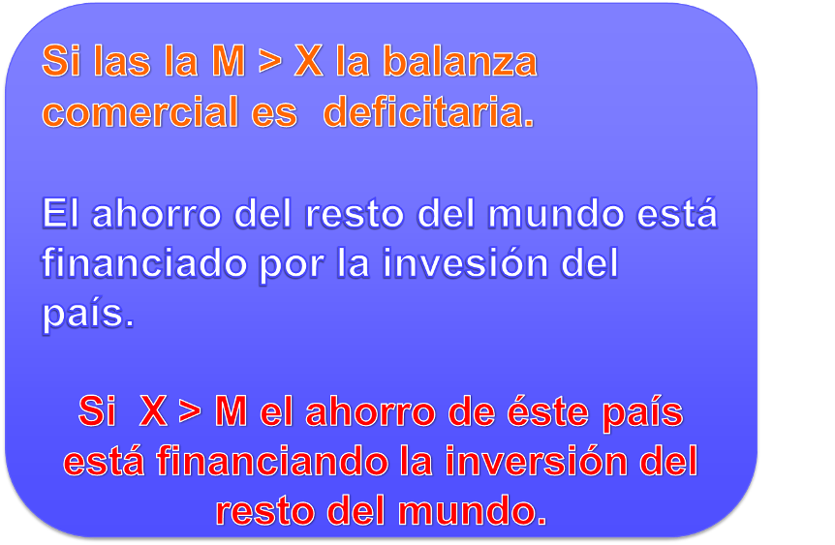

Slide 49


Slide 50



El comercio internacional está regulado en cada país.
Estas reglamentaciones incluyen barreras al comercio con múltiples finalidades, como regular, proteger e incluso incentivar la industria del país.
Entre las barreras comerciales destacan :
Aranceles
Las cuotas
Subsidios a la exportación

Slide 51


Impuestos que el gobierno de un país cobra por la importación de bienes.
Su naturaleza es muy variada, estableciéndose cada impuesto por rubro y de acuerdo con las estrategias comerciales que cada país busque satisfacer.

Slide 52



Son volúmenes o cantidades de importación que fijan un límite a las mercancías importadas.
Dichas cuotas pueden ser voluntarias u obligatorias y se negocian directamente entre los gobiernos de los países involucrados.

Slide 53



Cuota voluntaria - obligatoria
Cuota voluntaria: Cuando un país accede con libertad a limitar sus exportaciones hacia el país que lo haya solicitado.
Cuota obligatoria: El país que importa las mercancías limita por ley la cantidad de bienes procedentes de otro país.

Slide 54


Subsidios a las exportaciones
Son asistencia (pagos) del un gobierno, para que productores de ciertos bienes reciban un ingreso extraordinario de lo que el mercado pagaría por sus productos.
Generalmente se dan, para fomentar las exportaciones y apoyar a la industria local ante productos más competitivos de otras naciones.

Slide 55


Ofrece Unión Europea reducir en 60% los subsidios agrícolas
Peater Mandelson, comisionado de comercio de la UE, aclaró que no se trata de un regalo, sino que depende de que economías emergentes como la de Brasil, la de India y la de China respondan mejorando sus ofertas sobre la baja de tarifas industriales, para dar a los fabricantes europeos más acceso a sus mercados.

Slide 56
El propósito de los negociadores es concretar un convenio para liberar la agricultura y la manufactura de productos en el curso de esta semana.La intención es que los 153 miembros de la OMC alcancen un acuerdo para reducir tarifas y subsidios antes de concluir el año 2008.
Susan Schwab, representante comercial de Estados Unidos, aseguró que Washington hará una nueva propuesta para el recorte se subsidios. Susan Schwab, representante comercial de Estados Unidos, aseguró que Washington hará una nueva propuesta para el recorte de subsidios.

Slide 57
La funcionaria resaltó al respecto que también espera ver nuevas propuestas de las demás naciones “inclusive de los más importantes países en desarrollo, que tienen un papel fundamental”.
La liberación de los mercados, “y no la cuestión de los subsidios” es el punto que más puede contribuir para el crecimiento y para el desarrollo económico en una negociación comercial.

Slide 58
El último texto de acuerdo propuesto requiere que Estados Unidos rebaje su gasto en “respaldo general distorsionante del comercio” a un rango de entre $13 millones y $16 mil 400 millones de dólares, desde el actual techo de $48 mil 200 millones.
Algunos observadores han indicado que el marco de las negociaciones no ha previsto problemas nuevos y graves, como los altos precios del crudo o las tarifas de biocombustibles.

Slide 59



Un país vende a otros productores un artículo por debajo de su costo de producción.
Cuando los productos importados llegan al mercado local, resultan ser mucho más baratos que los productos locales, lo que ocasiona que la industria local enfrente incluso la quiebra.

Slide 60


Los productos importados, al quedarse sin competencia, pueden subir sus precios, recuperando así las pérdidas antes generadas por sus bajos precios, y de esta manera llegar a obtener ganancias extraordinarias a raíz de ser los líderes en la industria.
El dumping es una práctica comercial prohibida en casi todo el mundo

Slide 61

-Investiga cuáles son los productos que en tú país tienen arancel, cuotas o subsidio a las exportaciones.
-¿Qué acuerdos comerciales conoces que tenga tu país?

Slide 62



Es una idea generalizada que el importar productos extranjeros resulta en detrimento de los factores de producción nacionales (L, T, K) especialmente del trabajo.
Las personas preferirán los productos extranjeros, lo que provoca que la demanda de productos nacionales disminuya.

Slide 63


Al bajar la demanda de dichos productos, se afecta directamente el mercado de trabajo, y en consecuencia se origina el despido de algunos trabajadores, al tiempo que se generan menos fuentes de empleo.
El comercio internacional termina por reorganizar la producción haciendo que la competitividad de cada país lo ubique en los ramos donde correspondan.
A largo plazo la pérdida de empleos por el cierre de empresas poco competitivas será compensada por el surgimiento de empresas que puedan ser competitivas en el país.

Slide 64



Una de las grandes justificaciones del comercio internacional es la óptima utilización de los recursos (ventajas comparativas) y el incentivo que siempre acarrea la competencia.
Debido a la mano de obra barata, que es predominante en muchos países del mundo, hace casi imposible competir con ella.
Al hablar de mano de obra barata dejamos fuera el valioso concepto de productividad. En la medida en que las economías acumulan más capital, su mano de obra se vuelve más productiva.

Slide 65


Las condiciones pueden modificarse en el largo plazo, en estos países, ya que al incrementar los salarios de sus trabajadores, harán que se incrementen los costos de las empresas. Esto provocará, a su vez, que los precios de los productos que exportan se incrementen, con lo que se llega a un equilibrio internacional de precios en el largo plazo.
Es decisión de cada gobierno el poner aranceles o cuotas a los productos que crean que pueden afectar su industria o dar subsidios a la producción de productos que para ellos son estratégicos.

Slide 66

Explica la diferencia entra ventaja absoluta y ventaja comparativa.
¿Cuándo se dice que la balanza comercial es deficitaria?
¿Cuándo se dice que la balanza comercial es superavitaria?

Slide 67
Cuestionario
Menciona las cuatro subcuentas de la balanza de pagos.
¿En qué cuenta de la balanza de pagos se registran las actividades turísticas?
Explica cómo el tipo de cambio real es un determinante de las exportaciones/importaciones.

Slide 68
Cuestionario
Explica qué son los aranceles y qué impacto tienen sobre el comercio.
Explica qué son los subsidios a las exportaciones, y qué impacto tienen sobre el comercio.

Slide 69
Explica qué es el dumping e investiga un caso que se haya presentado en tu país.
Discutan en clase si el proteccionismo es o no benéfico para las naciones.

Slide 70



